Slide 1


Скільки коренів має кожне лінійне рівняння? Чому?
МАТЕМАТИКА НОВА
www.matnova.com.ua
7
УРОК 59
Розвʼязування типових завдань за темою «Розкладання многочленів на множники за допомогою формул квадрата суми та квадрата різниці»
АЛГЕБРА
30.06.2025
НОВА УКРАЇНСЬКА ШКОЛА
НОВА УКРАЇНСЬКА ШКОЛА

Slide 2





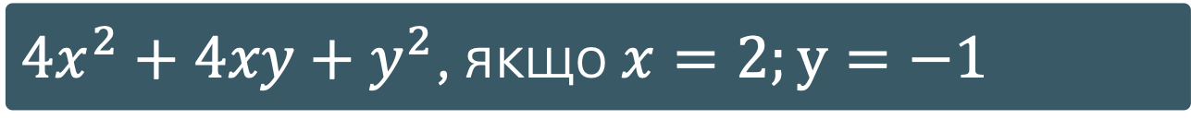


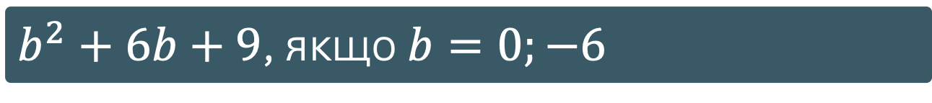

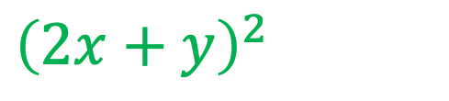

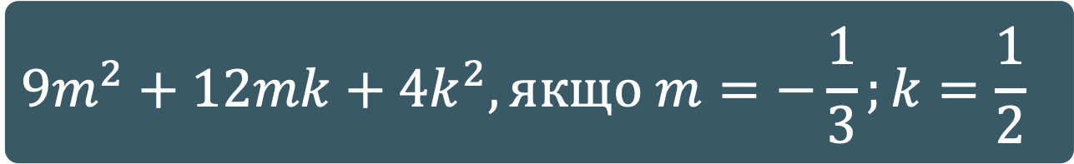
МАТЕМАТИКА НОВА
www.matnova.com.ua
№1
Перетворіть даний вираз у вигляд повного квадрата, а потім обчисліть його значення:
1)
$b^{2}+6b+9$, якщо $b=0;−6$
7
УРОК 01
$$b=0:$$
$$b=−6:$$
$${\left(b+3\right)}^{2}$$
$$9$$
$$9$$
2)
$4x^{2}+4xy+y^{2}$, якщо $x=2;y=−1$
АЛГЕБРА
$${\left(2x+y\right)}^{2}$$
$$9$$
$$9m^{2}+12mk+4k^{2}, якщо m=−\frac{1}{3};k=\frac{1}{2}$$
30.06.2025
3)
$${\left(3m+2k\right)}^{2}$$
$$0$$
НОВА УКРАЇНСЬКА ШКОЛА

Slide 3

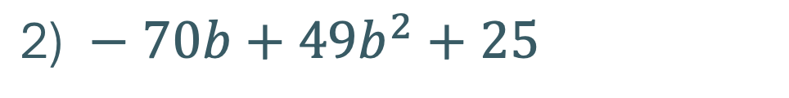
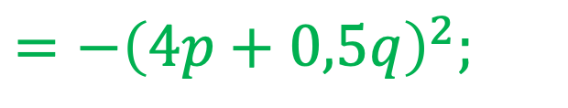
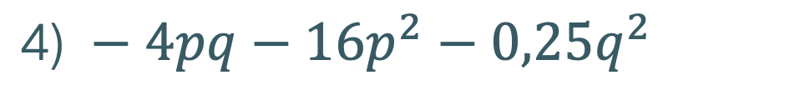
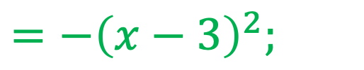
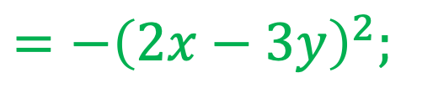
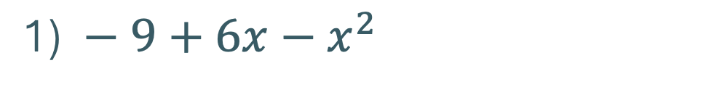
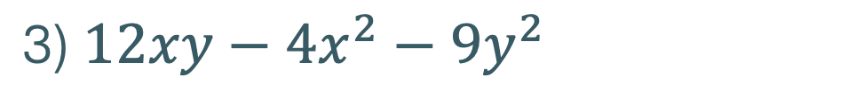
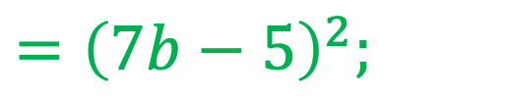
Перетворіть поданий тричлен у квадрат двочлена або вираз, протилежний до квадрата двочлена:
№2
$$\text{1)} −9+6x−x^{2}$$
$$=−{\left(x−3\right)}^{2};$$
$$\text{2}\text{)} −70b+49b^{2}+25$$
$$={\left(7b−5\right)}^{2};$$
$$\text{3}\text{)} 12xy−4x^{2}−9y^{2}$$
$$=−{\left(2x−3y\right)}^{2};$$
$$\text{4}\text{)} −4pq−16p^{2}−0,25q^{2}$$
$$=−{\left(4p+0,5q\right)}^{2};$$

Slide 4


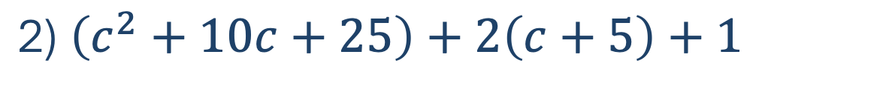
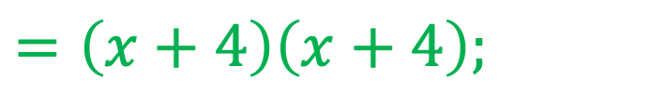
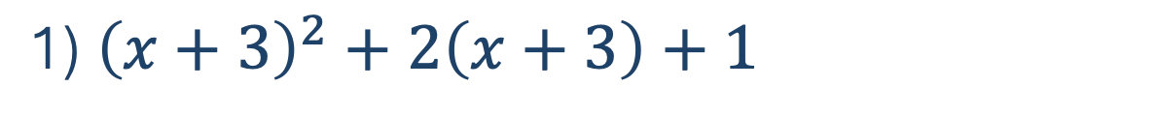
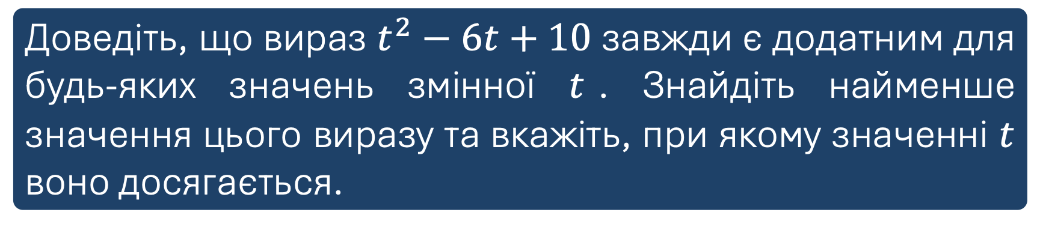
Розкладіть вираз на множники:
№3
$$\text{1)} {\left(x+3\right)}^{2}+2\left(x+3\right)+1$$
$$=\left(x+4\right)\left(x+4\right);$$
$$\text{2}\text{)} \left(c^{2}+10c+25\right)+2\left(c+5\right)+1$$
$$=\left(c+6\right)\left(c+6\right);$$
№4
Доведіть, що вираз $t^{2}−6t+10$ завжди є додатним для будь-яких значень змінної $t$. Знайдіть найменше значення цього виразу та вкажіть, при якому значенні $t$ воно досягається.

Slide 5
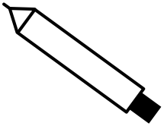

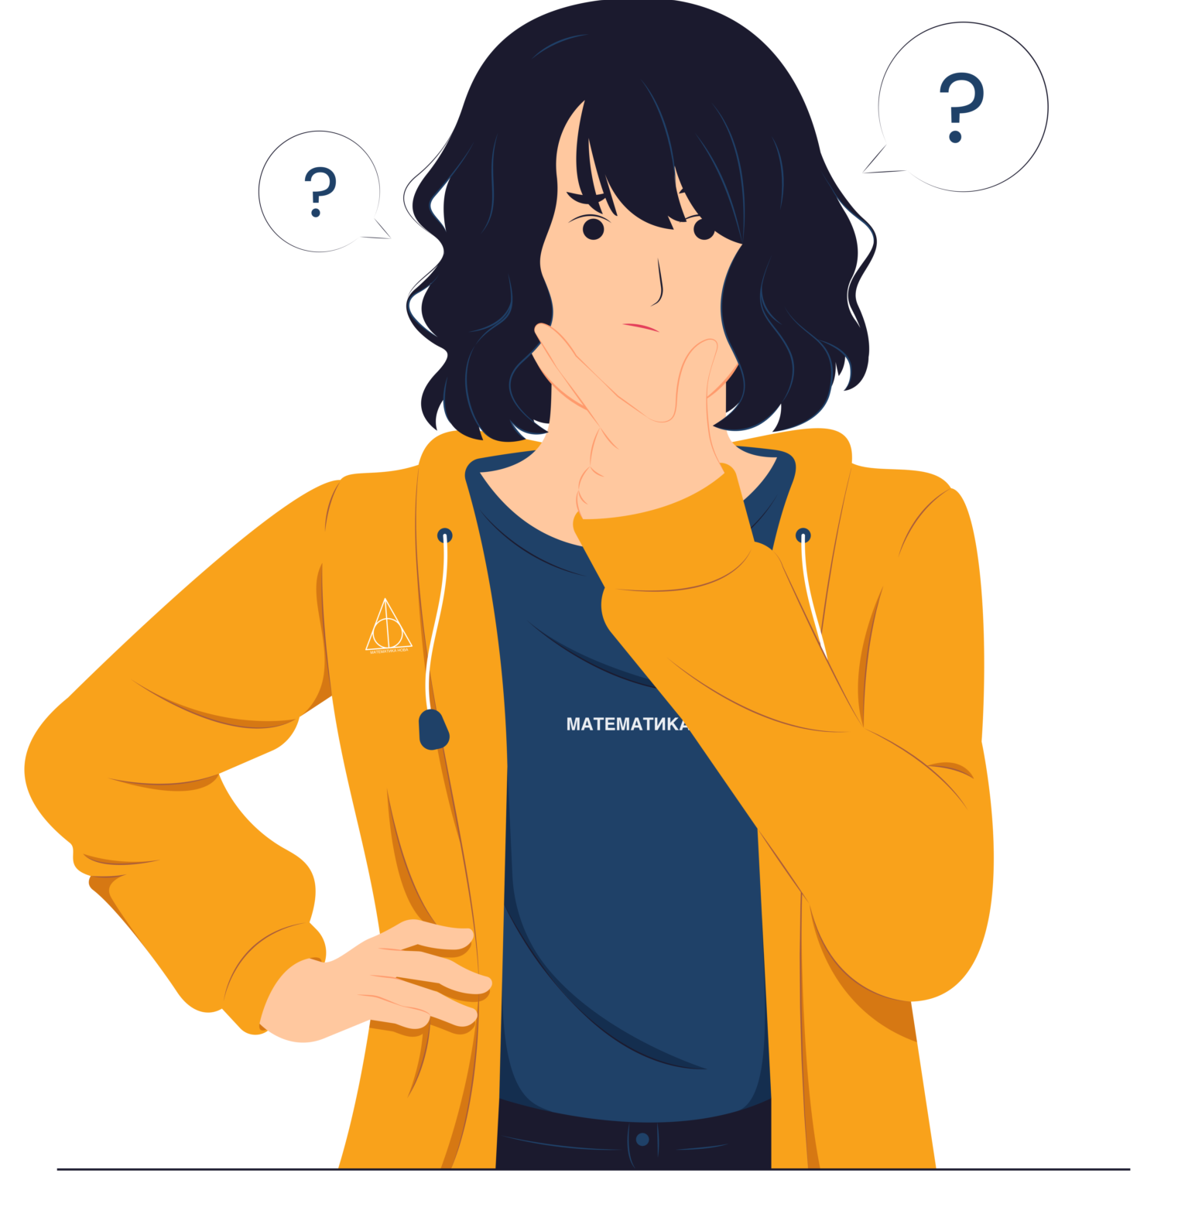
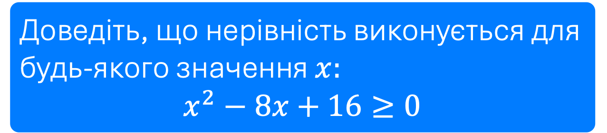
№5
Розкладіть вираз на множники:
$$\left(b^{2}+8b+16\right)+2\left(b+4\right)+1$$
Доведіть, що нерівність виконується для будь-якого значення $x:$
$$x^{2}−8x+16≥0$$
№6

Slide 6


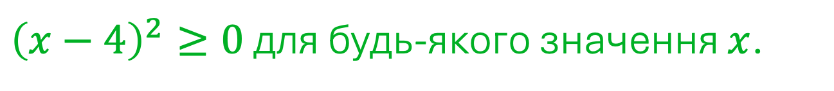
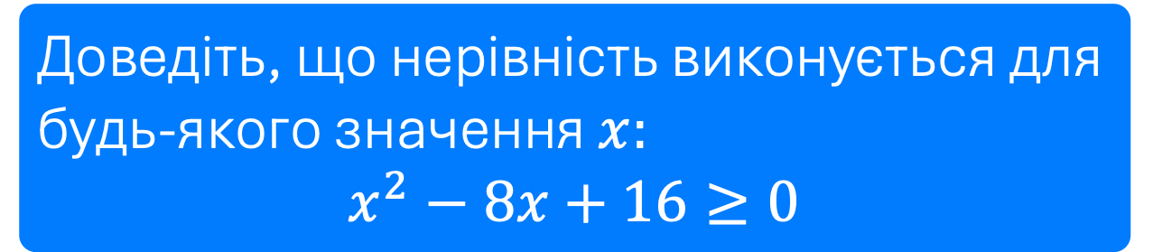
№5
Розкладіть вираз на множники:
$$\left(b^{2}+8b+16\right)+2\left(b+4\right)+1$$
$$\left(b+5\right)\left(b+5\right)$$
Доведіть, що нерівність виконується для будь-якого значення $x:$
$$x^{2}−8x+16≥0$$
№6
$$x^{2}−8x+16={\left(x−4\right)}^{2}$$
${\left(x−4\right)}^{2}≥0$ для будь-якого значення $x$.

Slide 7










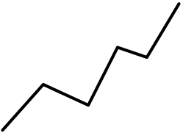


Виконайте дії
ДОМАШНЄ ЗАВДАННЯ
Повторити §17
Виконати № 724; 728; 730; 740
О.С. Істер
(2024)
НОВА УКРАЇНСЬКА ШКОЛА
БАЖАЮ ТВОРЧИХ УСПІХІВ!

